Slide 1
Preparar el servidor para la replicación
Lección 1: Crear cuentas de Windows para replicación.
Lección 2: Preparar la carpeta de instantáneas.
Lección 3: Configurar la distribución

Slide 2
Preparar el servidor para la replicación
Lección 1: Crear cuentas de Windows para replicación. Se muestra cómo crear cuentas de servicio de Windows utilizadas para ejecutar agentes de replicación.
Lección 2: Preparar la carpeta de instantáneas. Se muestra cómo configurar la carpeta utilizada para generar y almacenar instantáneas de publicación.
Lección 3: Configurar la distribución. se muestra cómo configurar la distribución y establecer permisos.

Slide 3
Lección 1: Crear cuentas de Windows para replicación.
Es importante planificar la seguridad antes de configurar la topología de replicación. En este tutorial se muestra cómo proteger una topología de replicación y cómo configurar la distribución, que es el primer paso en la replicación de datos.
En este tutorial aprenderá a preparar un servidor de manera que la replicación se ejecute de forma segura con los privilegios mínimos.

Slide 4
Se creará cuentas de Windows para ejecutar agentes de réplica. Creará distintas cuentas de Windows en el servidor local para los siguientes agentes:
Agente | Ubicación | Nombre de cuenta
Agente de instantáneas | Publicador | <nombreDeEquipo>\repl_snapshot
Agente de registro del LOG | Publicador | <nombreDeEquipo>\repl_logreader
Agente de distribución | Publicador y suscriptor | <nombreDeEquipo>\repl_distribution
Agente de mezcla | Publicador y suscriptor | <nombreDeEquipo>\repl_merge

Slide 5
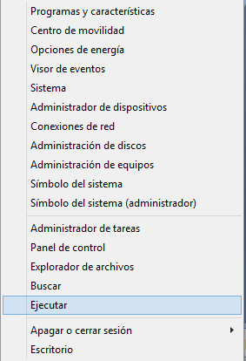
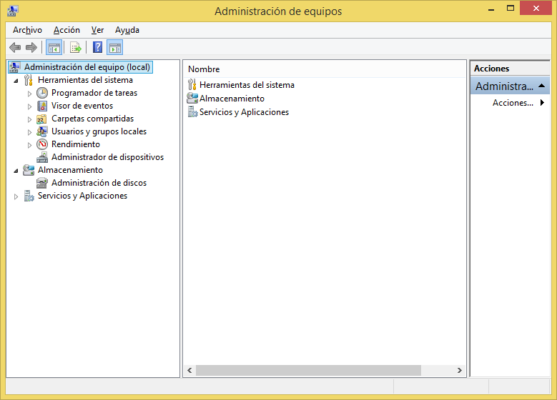
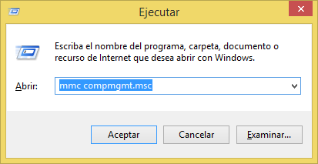
Crear cuentas locales de Windows para agentes de réplica en el publicador:
1.- Selecionar con el botón derecha en el icono de inicio y seleccionar Ejecutar. Teclear el comando
mmc compmgmt.msc para abrir Administración de equipos

Slide 6
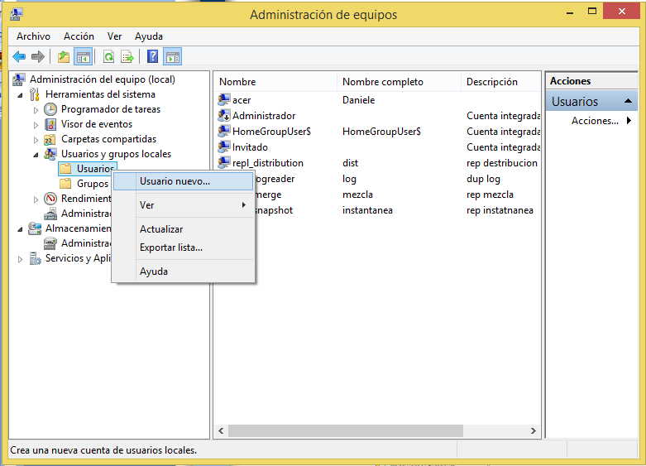
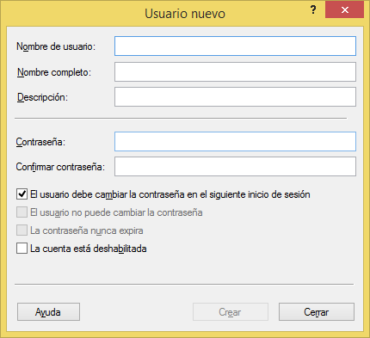
Crear cuentas locales de Windows para agentes de réplica en el publicador:
2.- En Herramientas del sistema, expanda Usuarios y grupos locales.
3.- Haga clic con el botón secundario en Usuarios y después en Usuario nuevo.

Slide 7
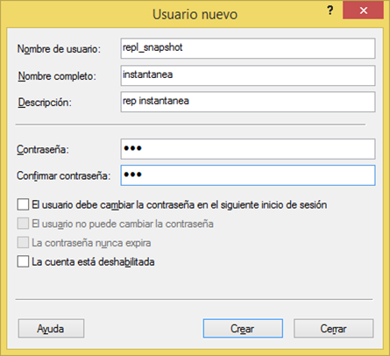
Crear cuentas locales de Windows para agentes de réplica en el publicador:
4.- Escriba repl_snapshot en el cuadro Nombre de usuario, proporcione la contraseña (usaremos tec) y demás información relevante y, a continuación, haga clic en Crear para crear la cuenta repl_snapshot.

Slide 8
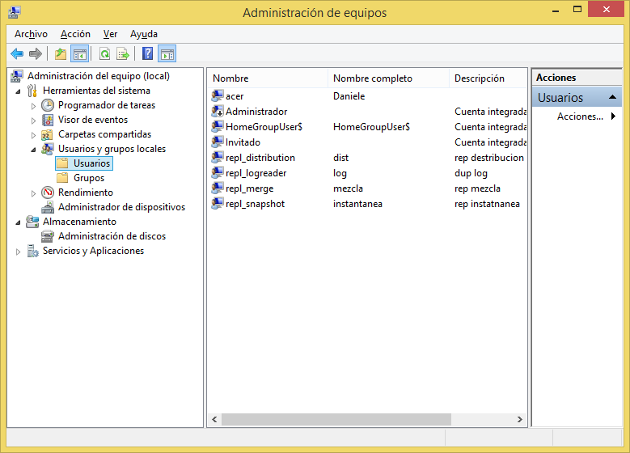
Crear cuentas locales de Windows para agentes de réplica en el publicador:
5.- Repita el paso anterior para crear las cuentas repl_logreader, repl_distribution y repl_merge.
6.- Haga clic en Cerrar.

Slide 9
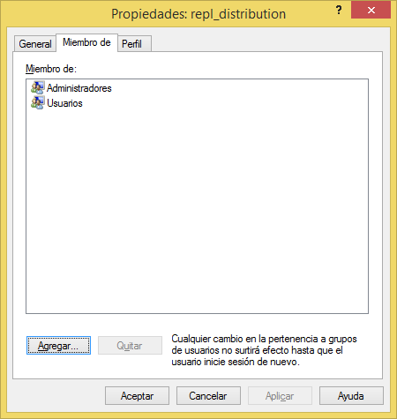
Crear cuentas locales de Windows para agentes de réplica en el publicador:
7.- accece de nuevo a las cuentar y asegurese que pertenesca al grupo de administradores.
8.- Repita estos pasos para las 4 cuentas de Windows.

Slide 10
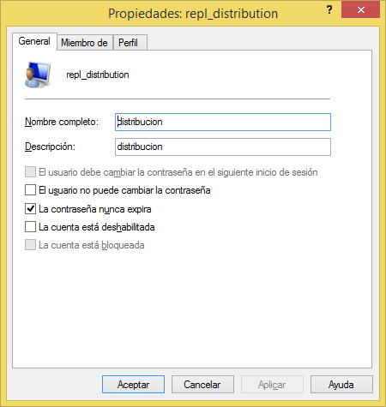
Crear cuentas locales de Windows para agentes de réplica en el publicador:
9.- Asegúrese que las contraseñas nunca expiren

Slide 11
Crear cuentas locales de Windows para agentes de réplica en el publicador:
Para finalizar, debe acceder a las cuentas de Windows y asegurarse que acepte la contraseña tec al momento de ingresar.

Slide 13
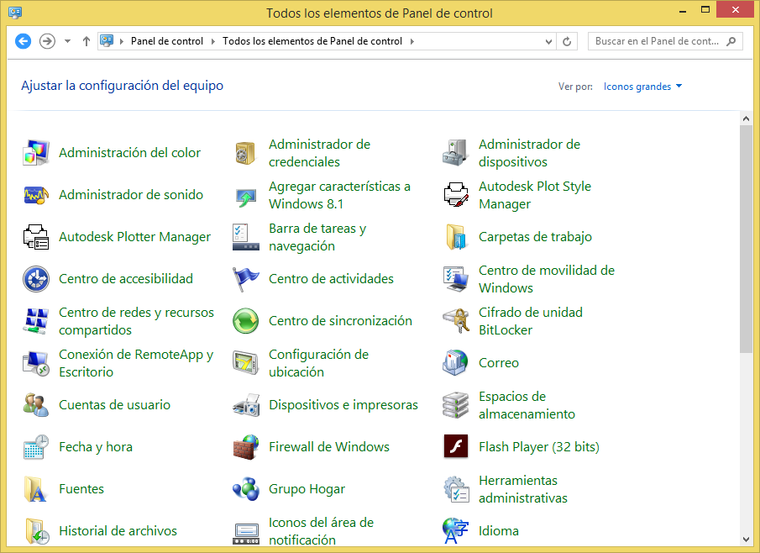
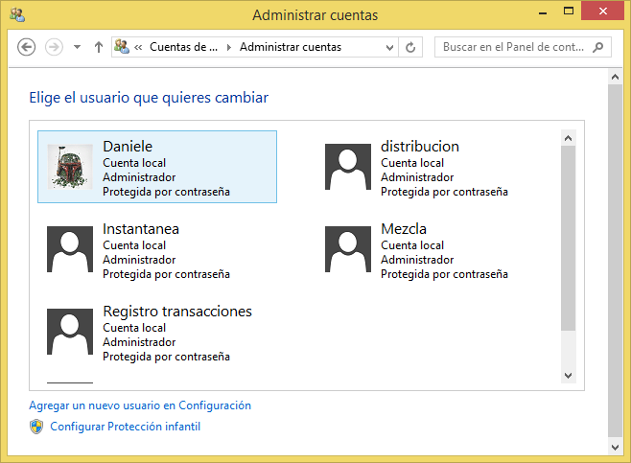
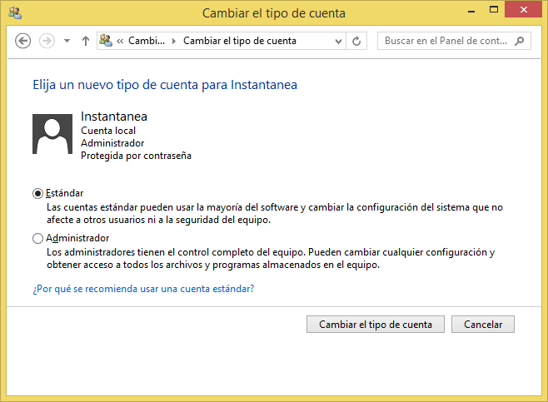

Slide 14
Crear cuentas locales de Windows para agentes de réplica en el suscriptor :
1.- Selecionar con el botón derecha en el icono de inicio y seleccionar Ejecutar. Teclear el comando mmc compmgmt.msc para abrir Administración de equipos

Slide 15
Crear cuentas locales de Windows para agentes de réplica en el suscriptor :
2.- En Herramientas del sistema, expanda Usuarios y grupos locales.
3.- Haga clic con el botón secundario en Usuarios y después en Usuario nuevo.

Slide 16
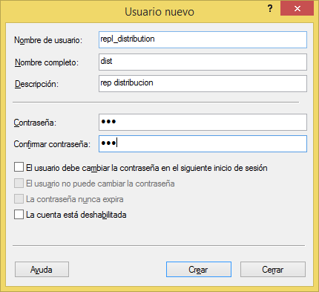
Crear cuentas locales de Windows para agentes de réplica en el suscriptor :
4.- Escriba repl_distribution en el cuadro Nombre de usuario, proporcione la contraseña (usaremos tec) y demás información relevante y, a continuación, haga clic en Crear para crear la cuenta repl_distribution .

Slide 17
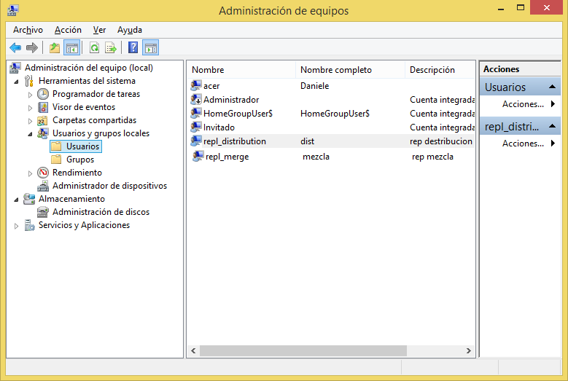
Crear cuentas locales de Windows para agentes de réplica en el suscriptor :
5.- Repita el paso anterior para crear la cuenta repl_merge.
6.- Haga clic en Cerrar.

Slide 19
Lección 2: Preparar la carpeta de instantáneas
En esta lección aprenderá a configurar la carpeta de instantáneas que se utiliza para crear y almacenar la instantánea de publicación.

Slide 20
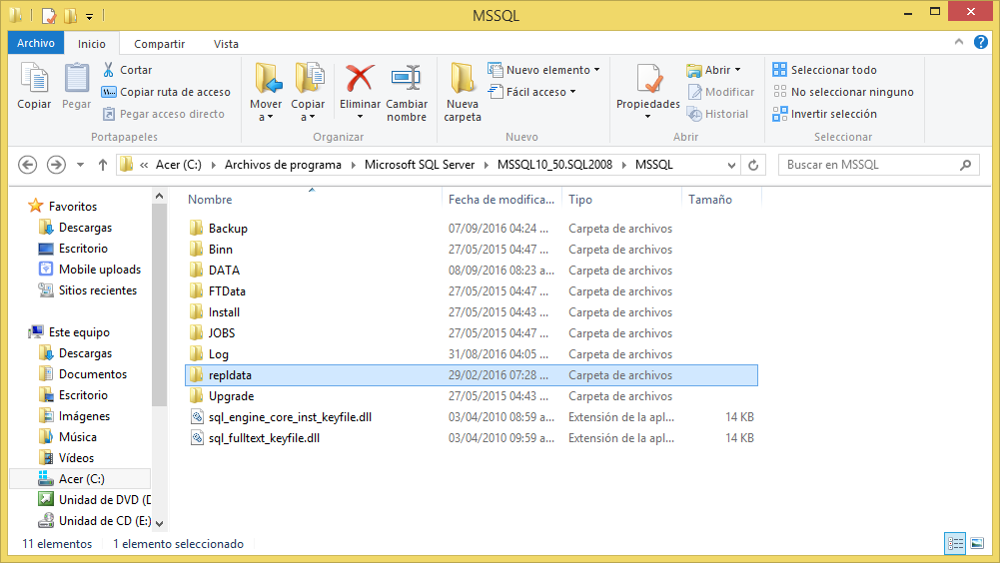
Lección 2: Crear un recurso compartido para la carpeta de instantáneas y asignar permisos
1.- En el Explorador de Windows, navegue a la carpeta de datos de SQL Server. La ubicación predeterminada es
C:\Archivos de programa\Microsoft SQL Server\MSSQL.X\MSSQL
2008: MSSQL.10_5
2012: MSSQL.11
2016: MSSQL.13
2.- Cree una carpeta con el nombre repldata.

Slide 21
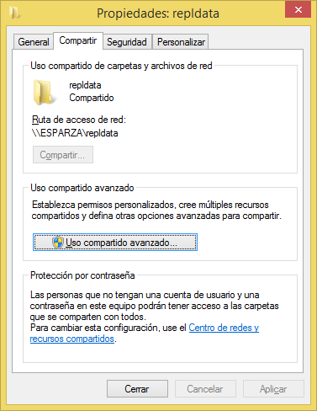
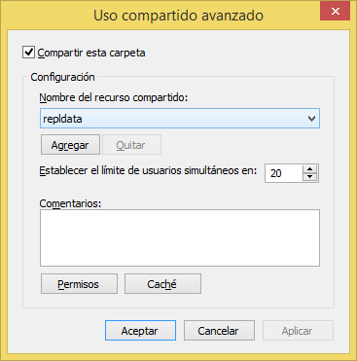
Lección 2: Crear un recurso compartido para la carpeta de instantáneas y asignar permisos
3.- Haga clic con el botón secundario en esta carpeta y elija Propiedades.
4.- En la ficha Compartir del cuadro de diálogo Propiedades de repldata, haga clic en Uso compartido avanzado. Seleccionar Compartir esta carpeta y asegúrese de que el valor de Nombre del recurso compartido es repldata.

Slide 22
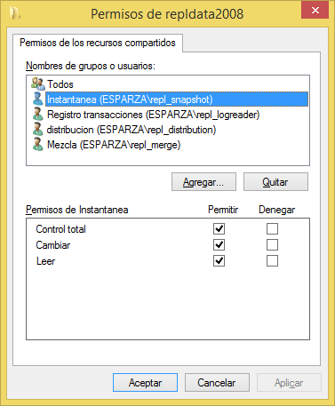
Lección 2: Crear un recurso compartido para la carpeta de instantáneas y asignar permisos
4.- Agregar a los usuarios de Windows en permisos y darle permiso de control total a todos los usuarios.

Slide 23
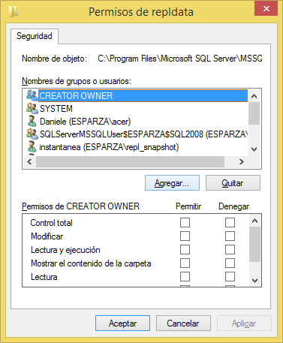
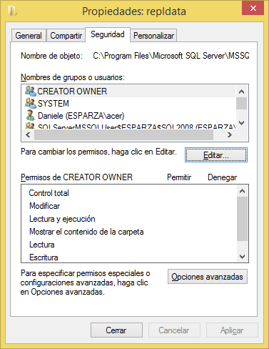
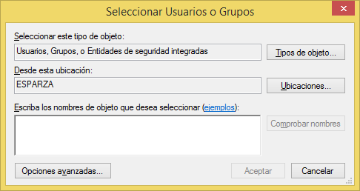
Lección 2: Crear un recurso compartido para la carpeta de instantáneas y asignar permisos
5.- Haga clic en la pestaña de Seguridad y haga clic en Editar.
6.- Haga clic en Agregar.

Slide 24
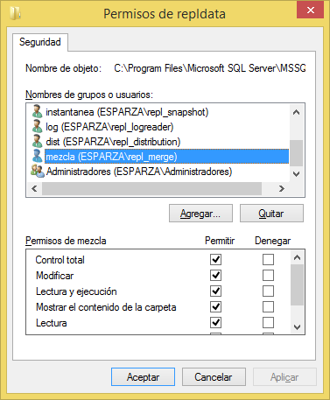
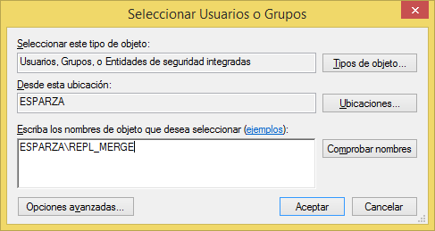
Lección 2: Crear un recurso compartido para la carpeta de instantáneas y asignar permisos
6.- Haga clic en Agregar. En el cuadro de texto Escribir los nombres de objeto para seleccionar, escriba el nombre de la cuenta del Agente de instantáneas creado en la Lección 1, por ejemplo <nombreDeEquipo>\repl_snapshot, donde <nombreDeEquipo> es el nombre del publicador. Haga clic en Comprobar nombres y luego en Aceptar.

Slide 25
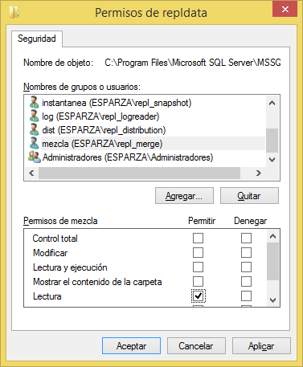
Lección 2: Crear un recurso compartido para la carpeta de instantáneas y asignar permisos
7.- Repita el paso anterior para agregar permisos para:
  Agente de distribución, <nombreDeEquipo>\repl_distribution,
  Agente de mezcla, <nombreDeEquipo>\repl_merge.
8.- Seleccionar el nombre de usuario y compruebe que se admiten los siguientes permisos:
  repl_snapshot - Control total
  repl_distribution - Control total
  repl_merge - Control total

Slide 26
Lección 2: Crear un recurso compartido para la carpeta de instantáneas y asignar permisos
9.- Haga clic en Aceptar para cerrar el cuadro de diálogo Propiedades de repldata y crear el recurso compartido repldata.
Ha configurado correctamente el recurso compartido para la carpeta de instantáneas

Slide 27

En esta lección configurará la distribución en el publicador y establecerá los permisos requeridos en las bases de datos de publicación y distribución.
Si ya ha configurado el distribuidor, debe deshabilitar la publicación y distribución antes de iniciar esta lección. No lo haga si debe mantener una topología de replicación existente.
En este tutorial no se contempla la configuración de un publicador con un distribuidor remoto.

Slide 28

Configurar la distribución en el publicador
Establecer permisos de base de datos en el publicador

Slide 29
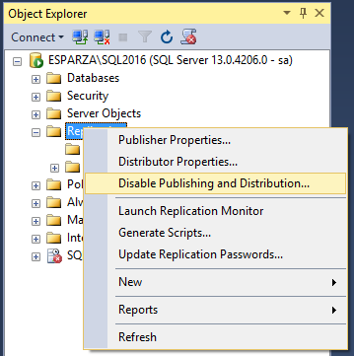
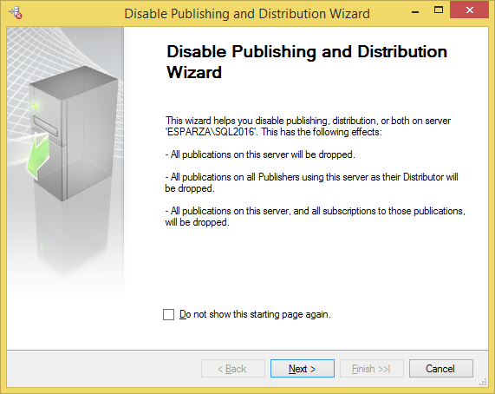
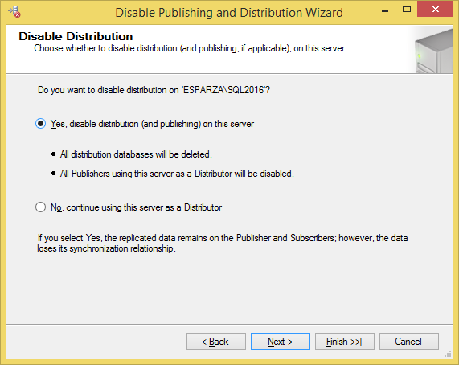
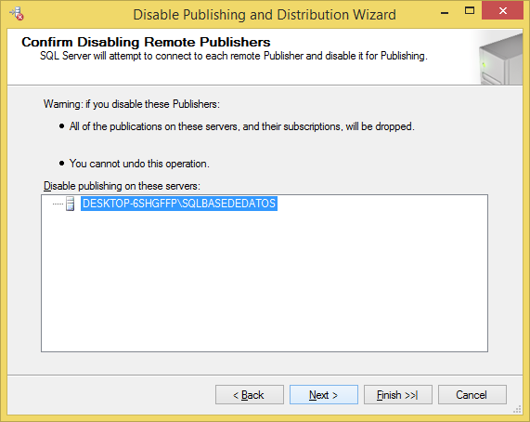
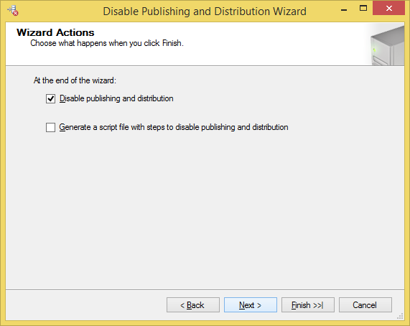
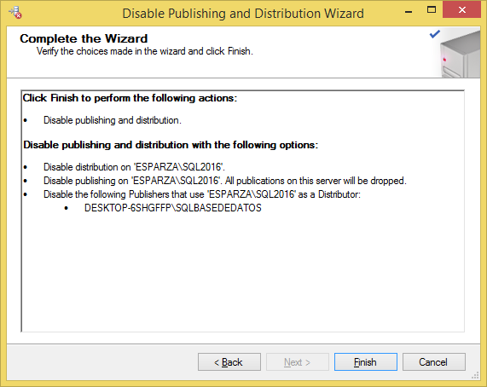
Lección 3: Configurar la distribución en el publicador
Si ya ha cofigurado el servidor de distribución, debe deshabilitarlo para poder continuar con estas diapositivas

Slide 30
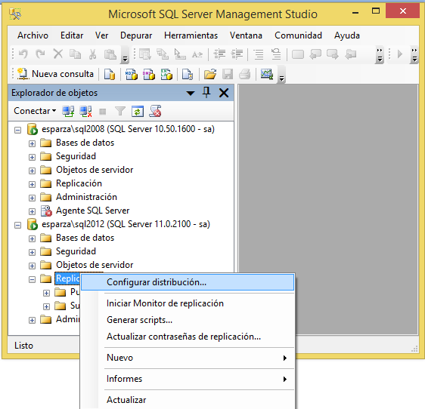
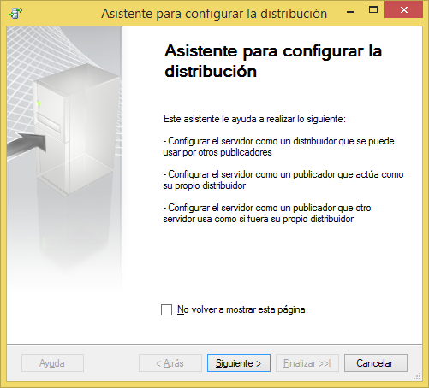
Lección 3: Configurar la distribución en el publicador: Configurar la distribución en el publicador
1.- Conéctese al publicador en SQL Server Management Studio y, a continuación, expanda el nodo del servidor.
2.- Haga clic con el botón secundario en la carpeta Replicación y, a continuación, haga clic en Configurar distribución. Se iniciará el Asistente para configurar la distribución.

Slide 31
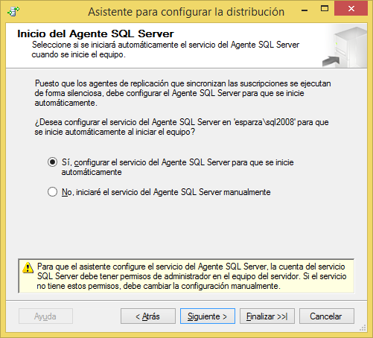
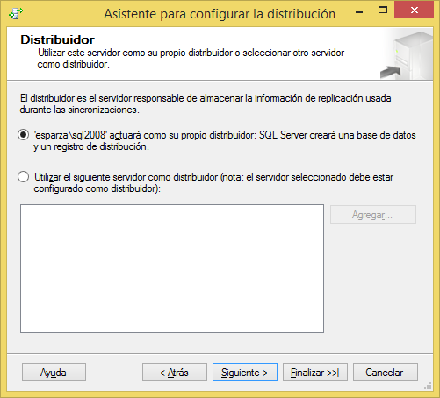
Lección 3: Configurar la distribución en el publicador: Configurar la distribución en el publicador
3.- En la página Distribuidor, seleccione "'<nombreDeServidor>' actuará como su propio distribuidor; SQL Server creará una base de datos y un registro de distribución" y, a continuación, haga clic en Siguiente.

Slide 32
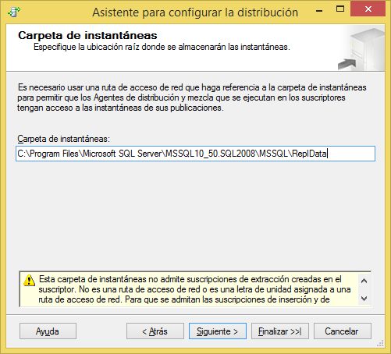
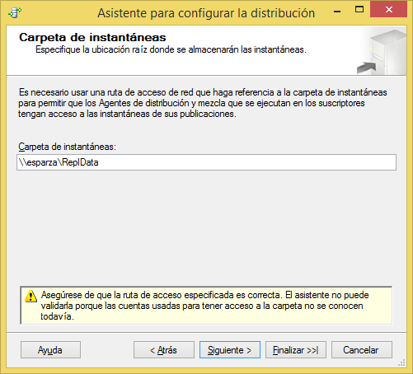
Lección 3: Configurar la distribución en el publicador: Configurar la distribución en el publicador
4.- Escriba \\<nombreDeEquipo>\repldata en el cuadro de texto Carpeta de instantáneas, donde <nombreDeEquipo> es el nombre del publicador y, a continuación, haga clic en Siguiente.
“Esta carpeta de instantáneas no admite suscripciones de extracción creadas en el suscriptor. No es una ruta de acceso de red o es una letra de unidad asignada a una ruta de acceso de red. Para que se admitan las suscripciones de inserción y de extracción, use una ruta de acceso de red que haga referencia a esta carpeta.”
Utilice la sintaxis : \\<nombreequipo>\ReplData

Slide 33
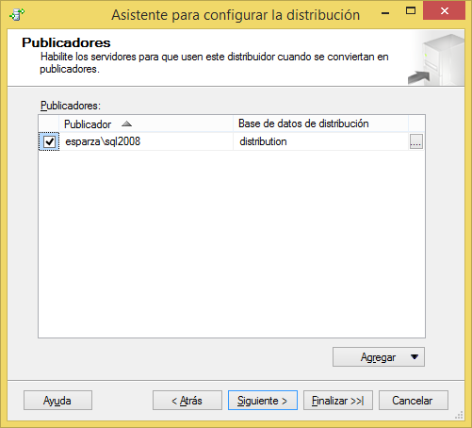
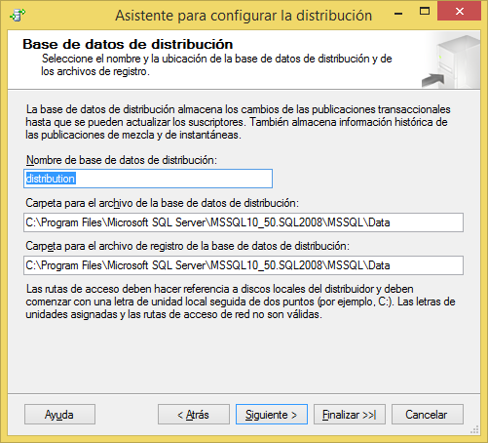
Lección 3: Configurar la distribución en el publicador: Configurar la distribución en el publicador
5.- Acepte los valores predeterminados en las páginas restantes del asistente.
Haga clic en Finalizar para habilitar la distribución.

Slide 34
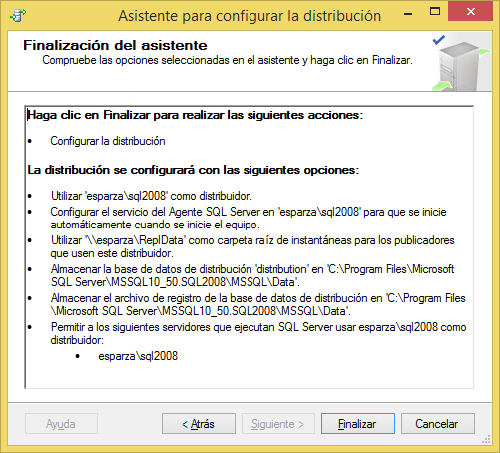
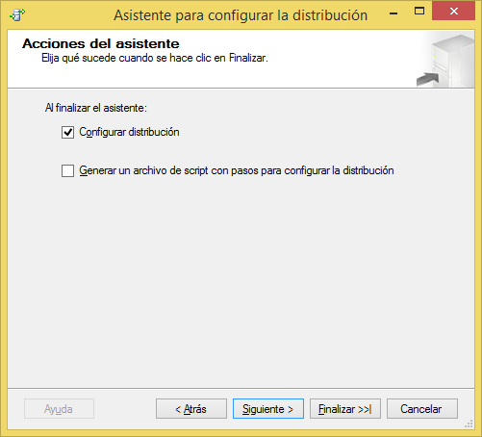
Lección 3: Configurar la distribución en el publicador: Configurar la distribución en el publicador
3.- En la página Distribuidor, seleccione "'<nombreDeServidor>' actuará como su propio distribuidor; SQL Server creará una base de datos y un registro de distribución" y, a continuación, haga clic en Siguiente.
4.- Escriba \\<nombreDeEquipo>\repldata en el cuadro de texto Carpeta de instantáneas, donde <nombreDeEquipo> es el nombre del publicador y, a continuación, haga clic en Siguiente.
Acepte los valores predeterminados en las páginas restantes del asistente.
Haga clic en Finalizar para habilitar la distribución.

Slide 35
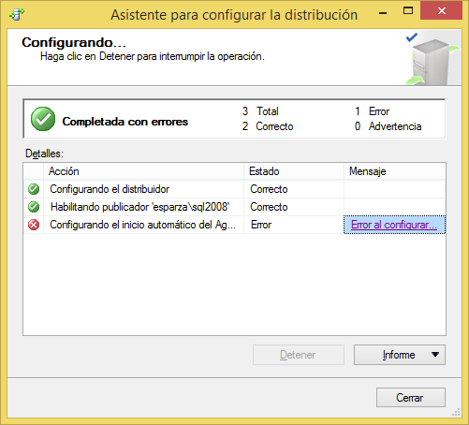
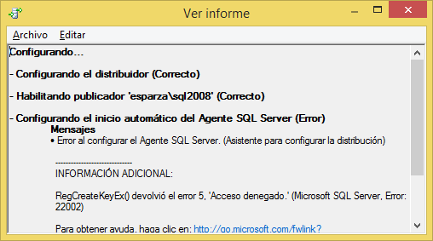

Slide 36
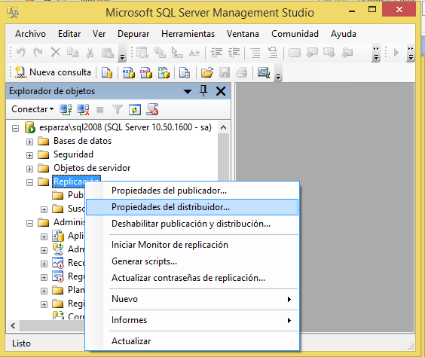
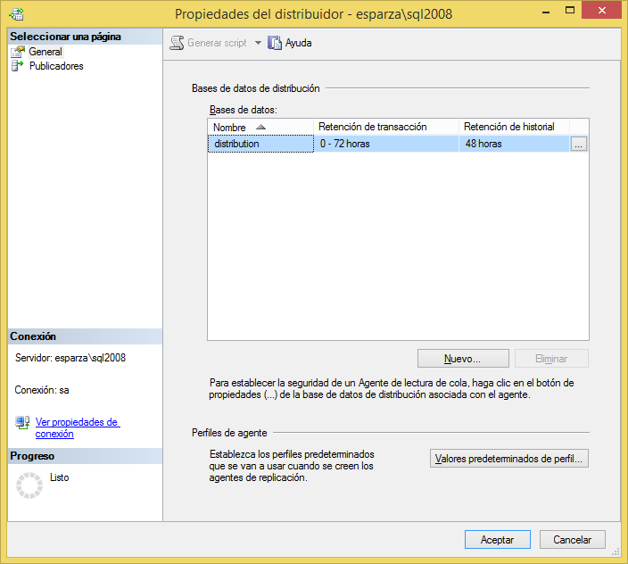
Lección 3: Configurar la distribución en el publicador: Configurar la distribución en el publicador

Slide 37
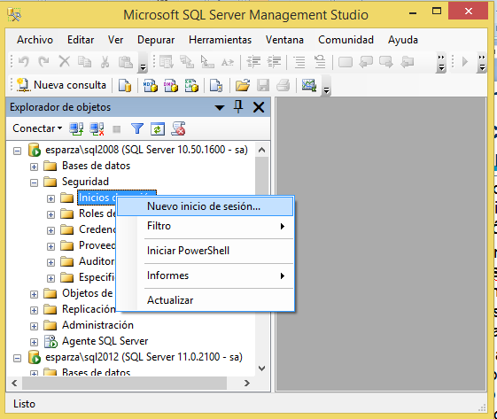
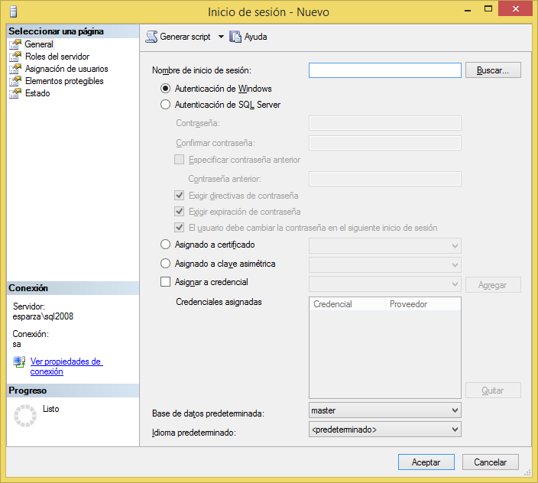
Lección 3: Configurar la distribución en el publicador: Establecer permisos de base de datos en el publicador
1.- En SQL Server Management Studio, expanda Seguridad, haga clic con el botón secundario en Inicios de sesión y, a continuación, seleccione Nuevo inicio de sesión.

Slide 38
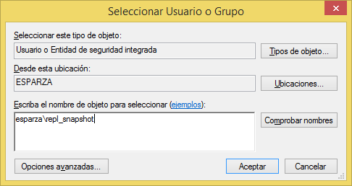
Lección 3: Configurar la distribución en el publicador
2.- En la página General, haga clic en Buscar, escriba <nombreDeEquipo>\repl_snapshot en el cuadro Escribir los nombres de objeto para seleccionar, donde <nombreDeEquipo> es el nombre del publicador (el servidor local), haga clic en Comprobar nombres y, a continuación, haga clic en Aceptar.

Slide 39
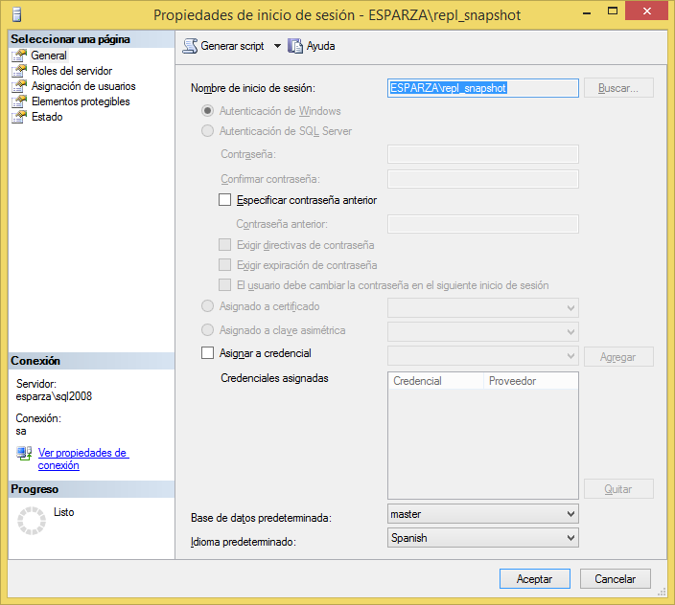
Lección 3: Configurar la distribución en el publicador

Slide 40
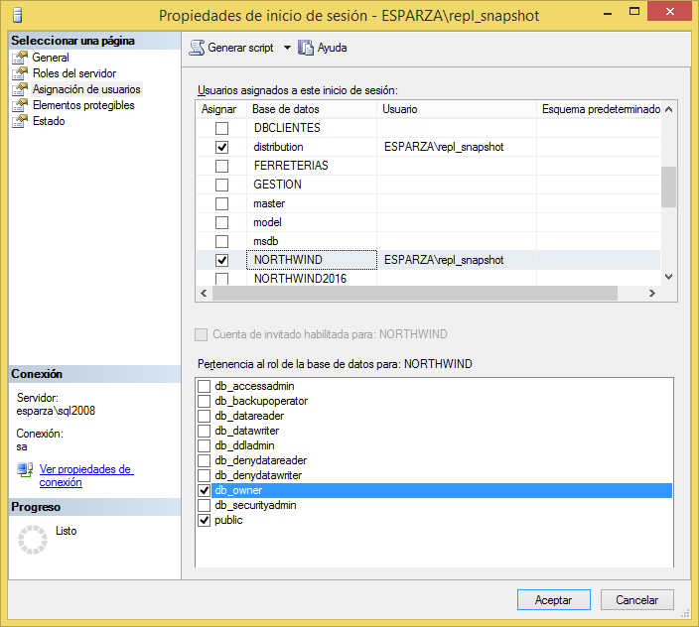
Lección 3: Configurar la distribución en el publicador
3.- En la página Asignación de usuarios, habilite las asignaciones de usuario para las bases de datos distribution y NorthwindM y agregue los usuarios a los miembros del rol de base de datos db_owner de estas bases de datos.

Slide 41
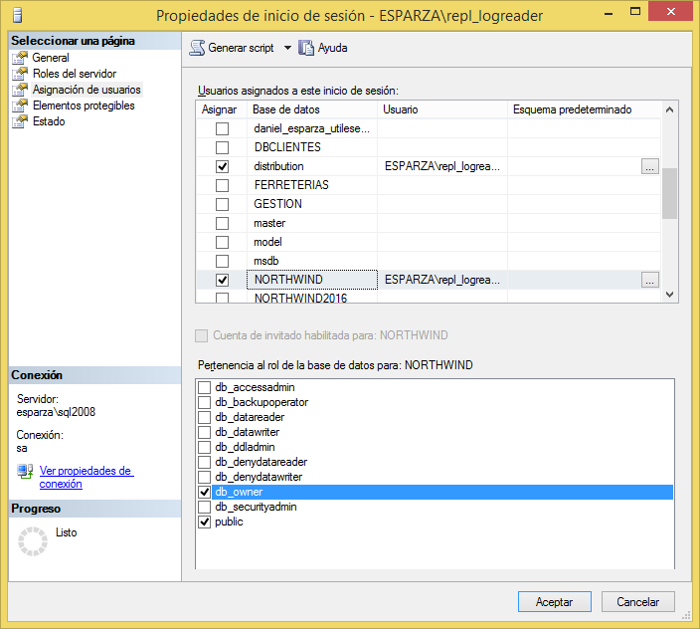
5.- Repita los pasos 1 a 4 para crear un inicio de sesión para la cuenta local de repl_logreader. El inicio de sesión también se debe asignar a usuarios que son miembros del rol fijo de base de datos db_owner en las bases de datos distribution y NorthWindM.

Slide 42

6.- Repita los pasos 1 a 4 para crear un inicio de sesión para la cuenta local de repl_distribution. El inicio de sesión se debe asignar a los usuarios que son miembros del rol fijo de base de datos db_owner en la base de datos distribution.

Slide 43

7.- Repita los pasos 1 a 4 para crear un inicio de sesión para la cuenta local de repl_merge. Este inicio de sesión debe contar con asignaciones de usuario en las bases de datos distribution y NorthWindM.

Slide 44


